Slide 1
관제 솔루션
Data Transfer API
아키텍처 구성도 & 사용방법
Seo Jay-hak

Slide 2




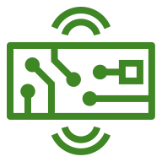

* 구성도
Iotplex 단말기
internet
Data
미들웨어
WAS
DB
고객 PC
2. Client 화면 혹은 별도로 구현한 웹페이지를 통해 단말기 위치 정보를 전달 받음
http://iotplex-dt.com:8099
사이트에 접속하여 별도로 발급받은 정보를 넣고 암호화된 키를 발급 받음
2) 암호화된 키를 파라미터로 전달하여
단말기 위치정보를 json 형태로 전달 받음
TCP/IP socket 통신으로
단말기의 현재 위치 데이터를
단말기에 세팅된 ip & port 로 전송하고
전송된 데이터는 DB에 저장

Slide 3
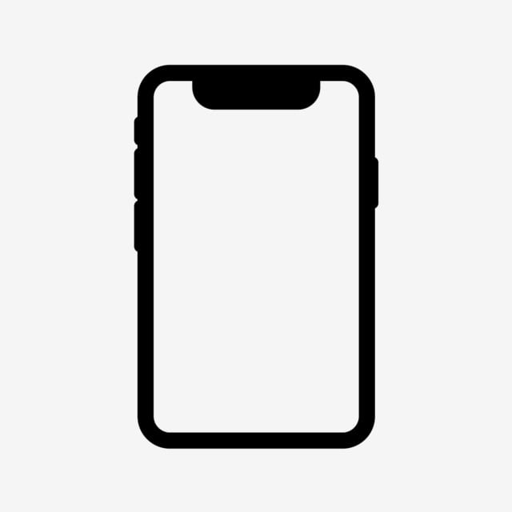

* 일반고객 위치정보 데이터 흐름도
Iotplex 단말기
위치정보
위치정보
PC
위치정보
미들웨어
WAS
DB
위치정보
TCP/IP socket 통신으로
단말기의 현재 위치 데이터를
단말기에 세팅된 ip & port 로 전송하고
전송된 데이터는 DB에 저장
클라우드 서버
Mobile
2. 고객의 PC 화면 혹은
모바일 단말기를 통해
위치 정보를 전달 받음
* 네이버클라우드 플랫폼
(NAVER Map’s Enterprise API)

Slide 4
* API고객 위치정보 데이터 흐름도
Iotplex 단말기
전송
위치정보 전송
위치정보
위치정보
요청
위치정보 요청
미들웨어
WAS
DB
API WAS
PC
TCP/IP socket 통신으로
단말기의 현재 위치 데이터를
단말기에 세팅된 ip & port 로 전송하고
전송된 데이터는 DB에 저장
2. 고객의 PC 를 통해
위치 정보를 JSON 객체로 전달 받음
클라우드 서버
* 네이버클라우드 플랫폼
(NAVER Map’s Enterprise API)

Slide 5
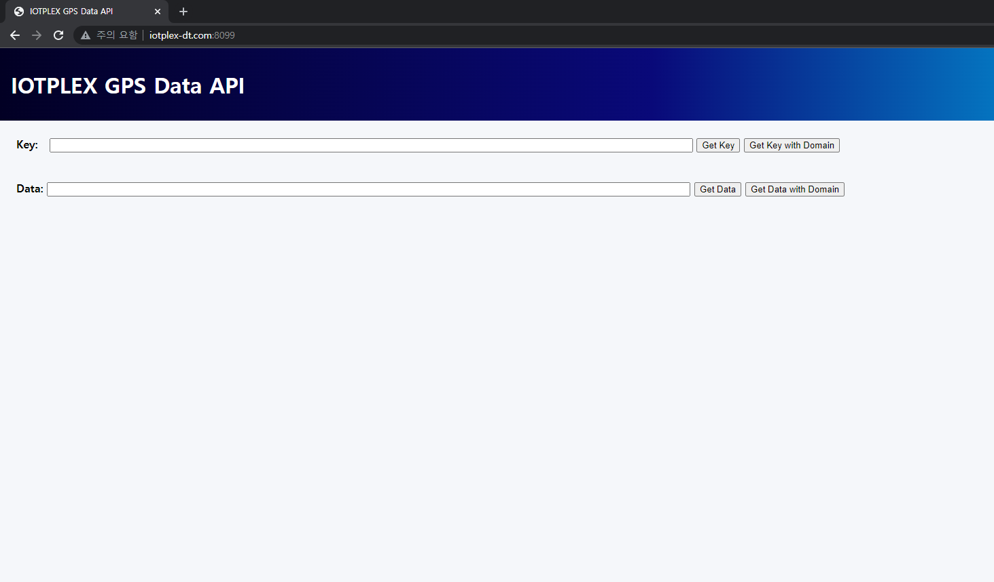
* http://iotplex-dt.com:8099 사이트 사용법
사이트 접속

Slide 6
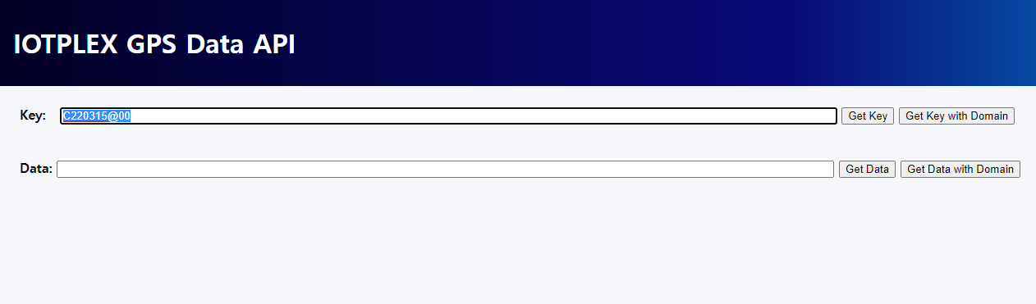
* http://iotplex-dt.com:8099 사이트 사용법
1) 발급받은 key를 입력하고
2) 오른 쪽 GetKey 버튼을 클릭(둘 중 아무거나 클릭)

Slide 7
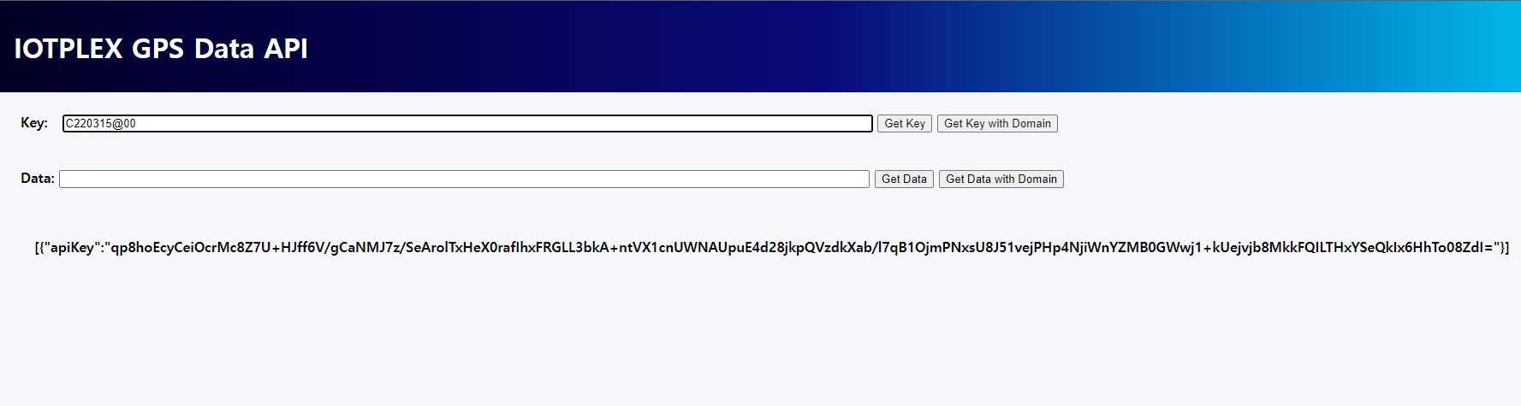
* http://iotplex-dt.com:8099 사이트 사용법
3) json 형태의 return값 중에서
암호화 된 value 영역을 복사

Slide 8
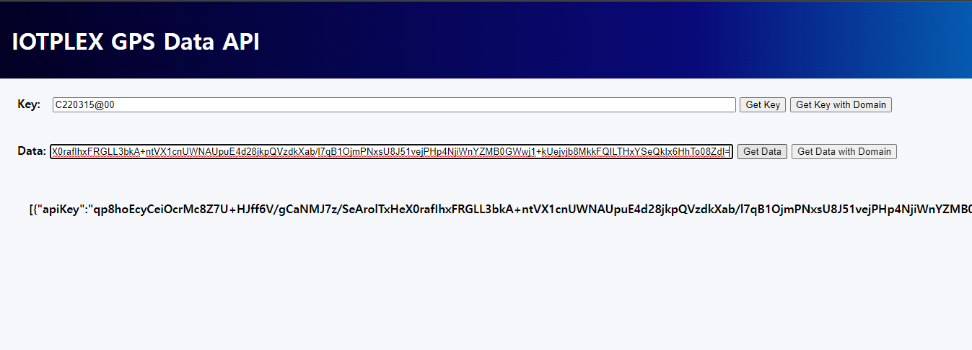
* http://iotplex-dt.com:8099 사이트 사용법
4) 암호화 된 value 영역을 붙여넣고
5) Get Data 버튼을 클릭하면(둘 중 아무거나 클릭)
단말기의 위치정보 등을 json 형태로 받을 수 있음.

Slide 9
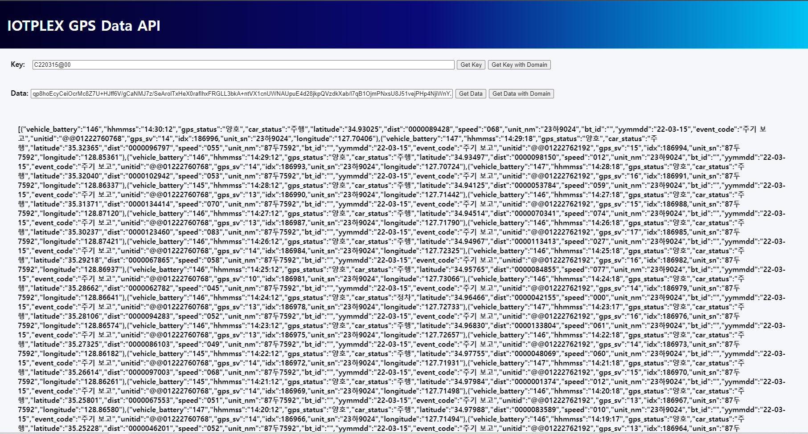
* http://iotplex-dt.com:8099 사이트 사용법
6) return 된 예시 데이터
그 외에 직접 작성한 웹 페이지나 프로그램, 또는 포스트맨 tool 등을 활용하여 데이터를 request하면 response를 받음.

Slide 10
Thank you!

